Slide 1

實際操作步驟
講師 應用工程師 蘇泓舉 Harry

Slide 2
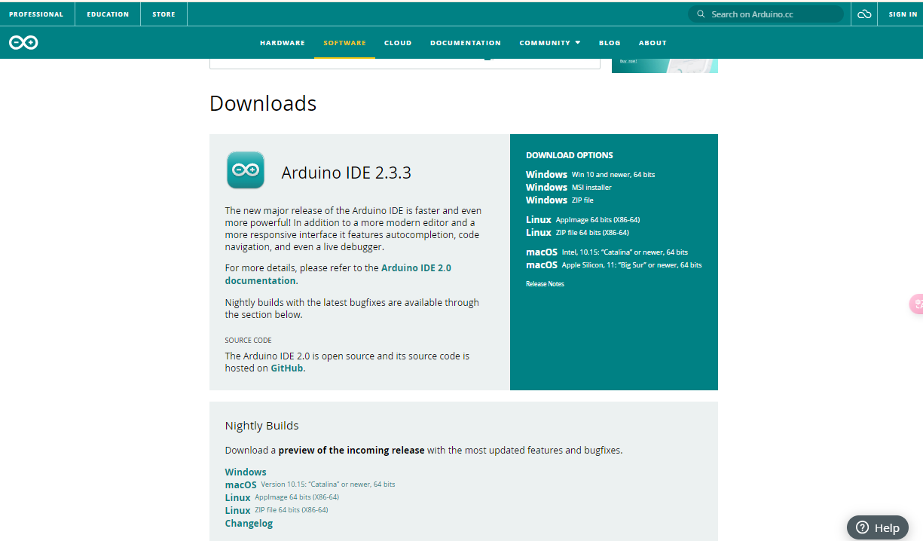
安裝Arduino IDE
步驟1
進入 Arduino 官方網站網址https://www.arduino.cc/en/software

Slide 3
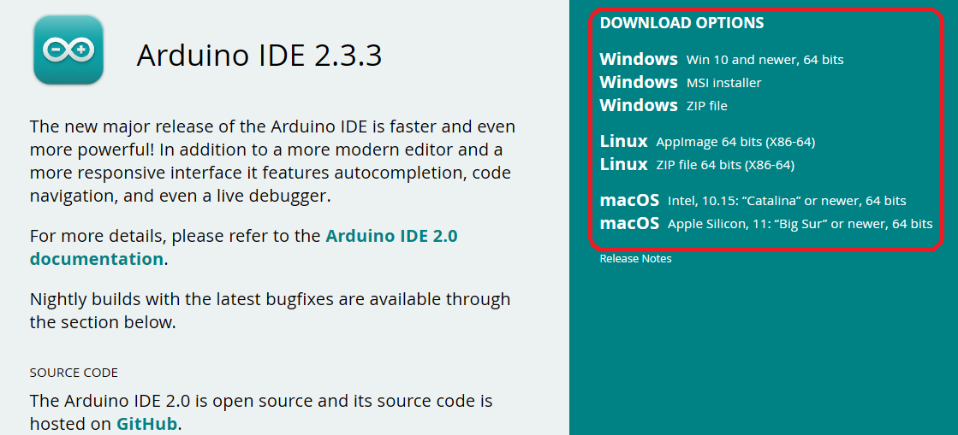
安裝Arduino IDE
步驟2
選擇適合你系統的版本
Windows 用戶可以選擇 “ Windows installer ”
Mac 用戶可以選擇 “ Mac OS X ”
Linux 用戶根據版本選擇適合的下載包

Slide 4
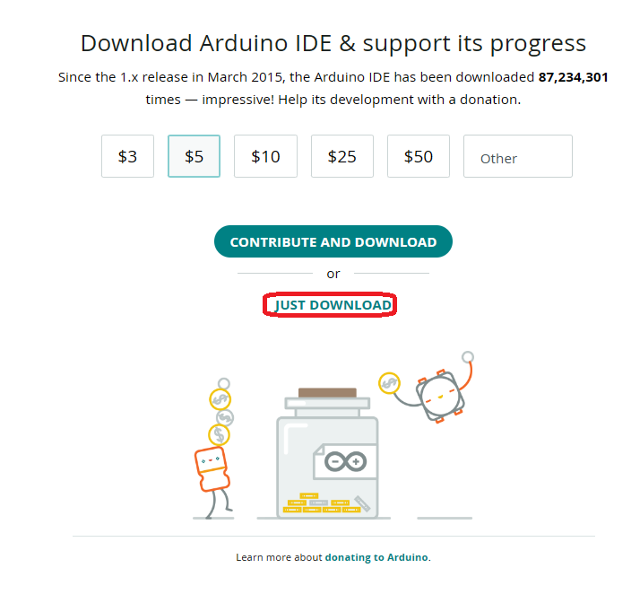
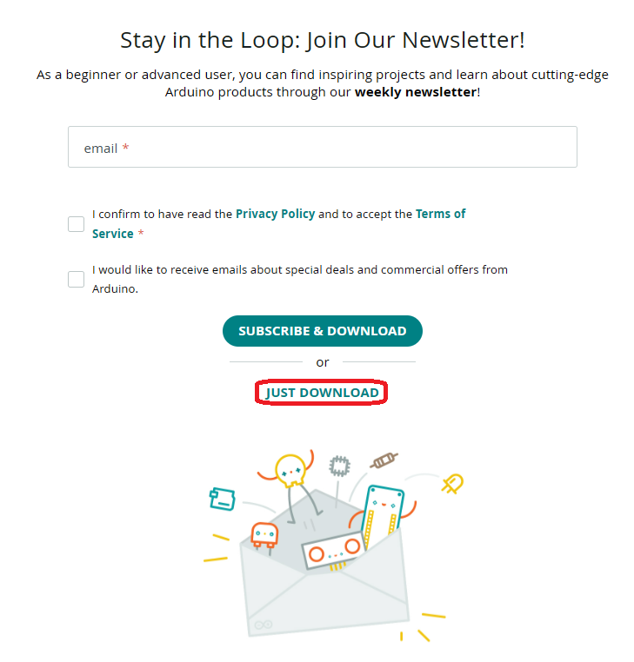
安裝Arduino IDE
步驟3
繼續點選 JUST DOWNLOAD

Slide 5
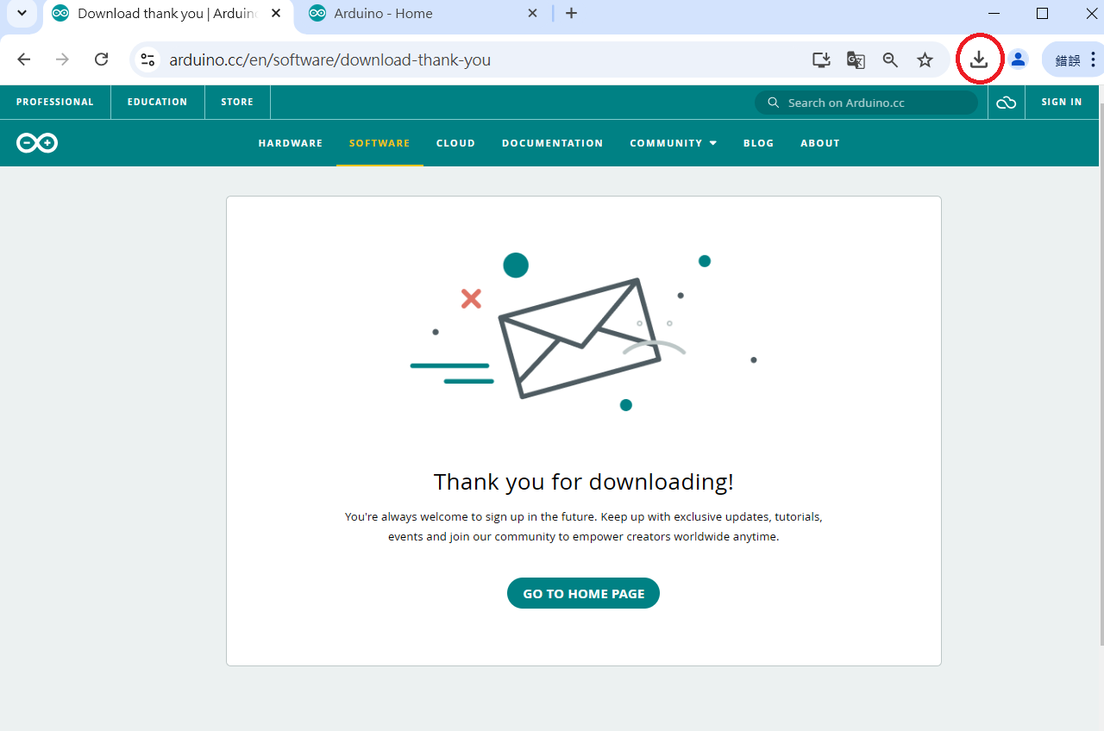
點選右上方下載

Slide 6
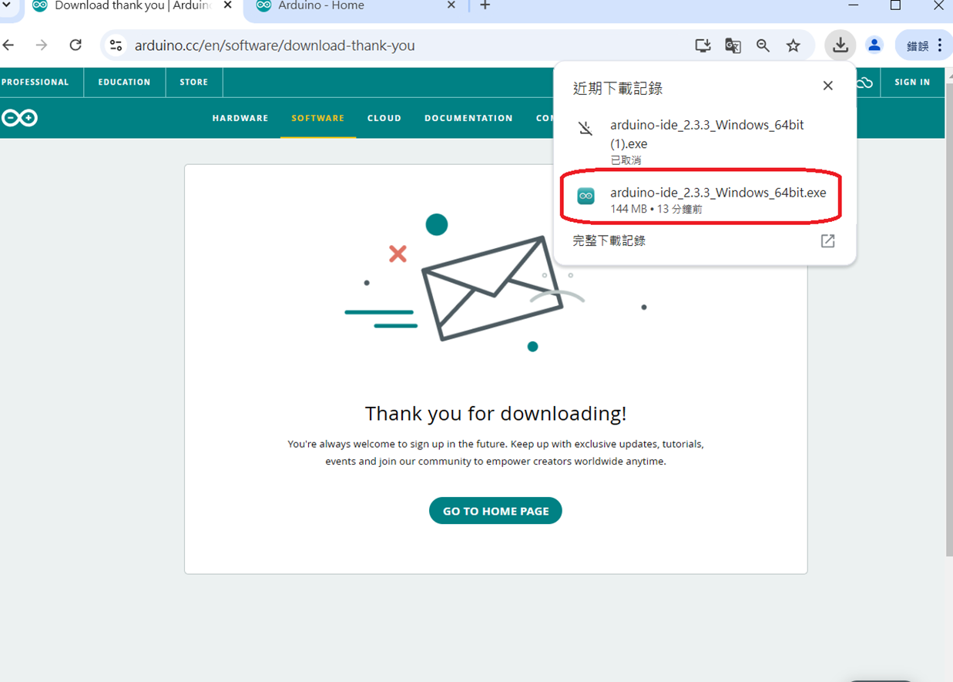
點 arduino-ide_2.3.3_Windows_64bit.exe 執行檔

Slide 7
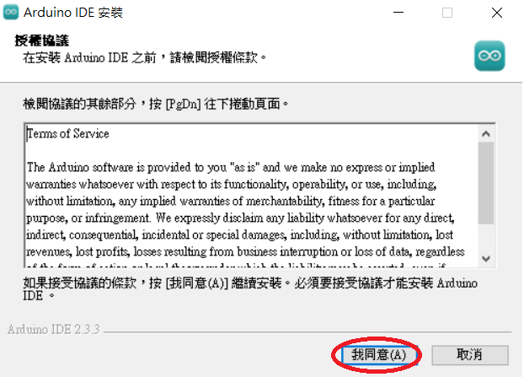
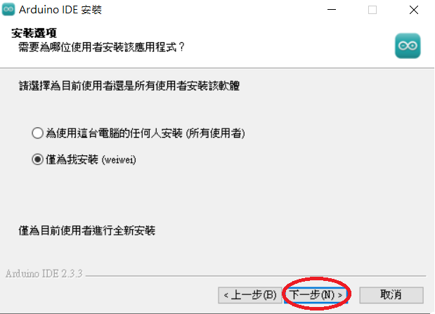
點選我同意
點選下一步

Slide 8
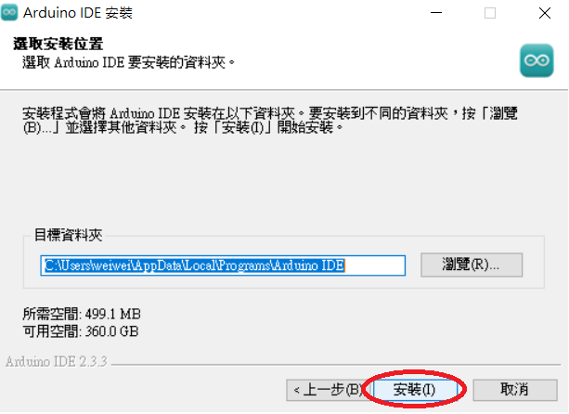
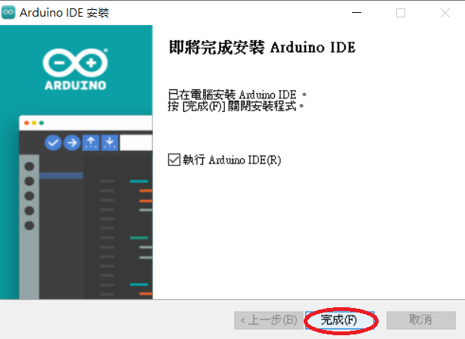
點選安裝
點選完成

Slide 9
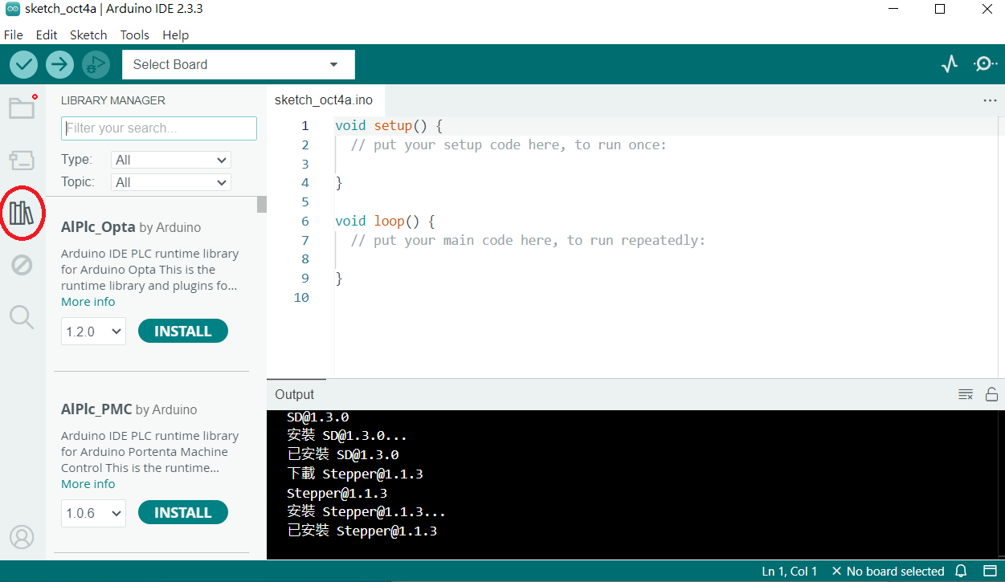
步驟4
驗證安裝
打開 Arduino IDE，進入 "Tools" -> "Board"
確認是否有 Arduino 的開發板列出，表示安裝成功

Slide 10
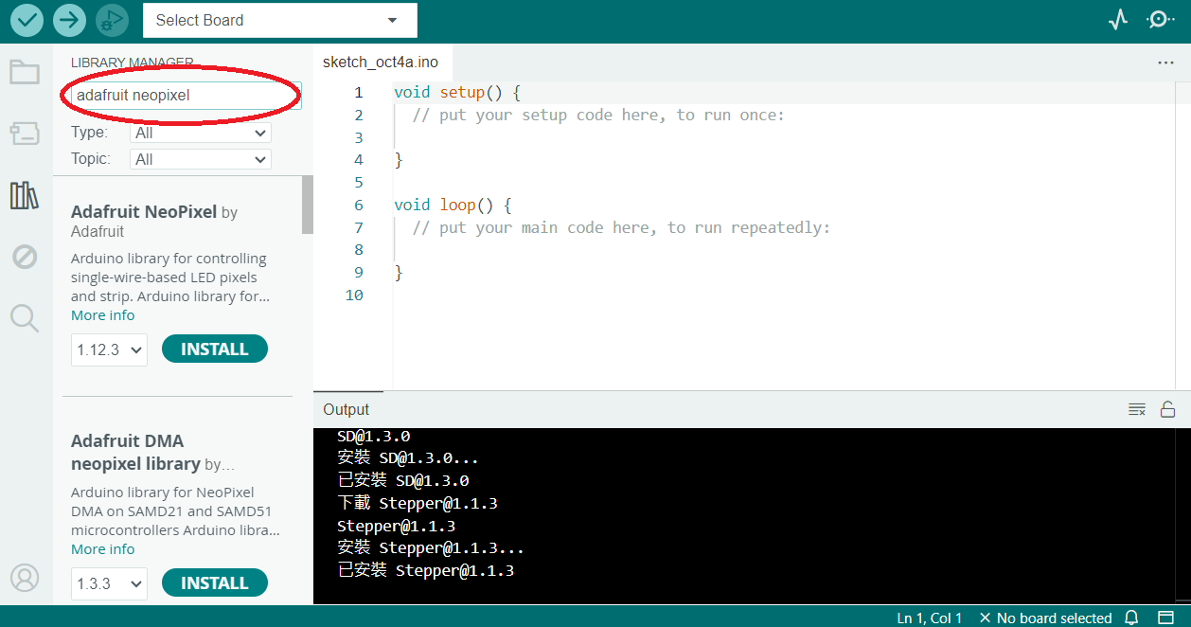
步驟5
如何下載open data函式庫
可以在Arduino IDE libarry內 找尋需要的開源函式庫，先在左方工作選單點選書本，然後在搜尋欄打關鍵字

Slide 11
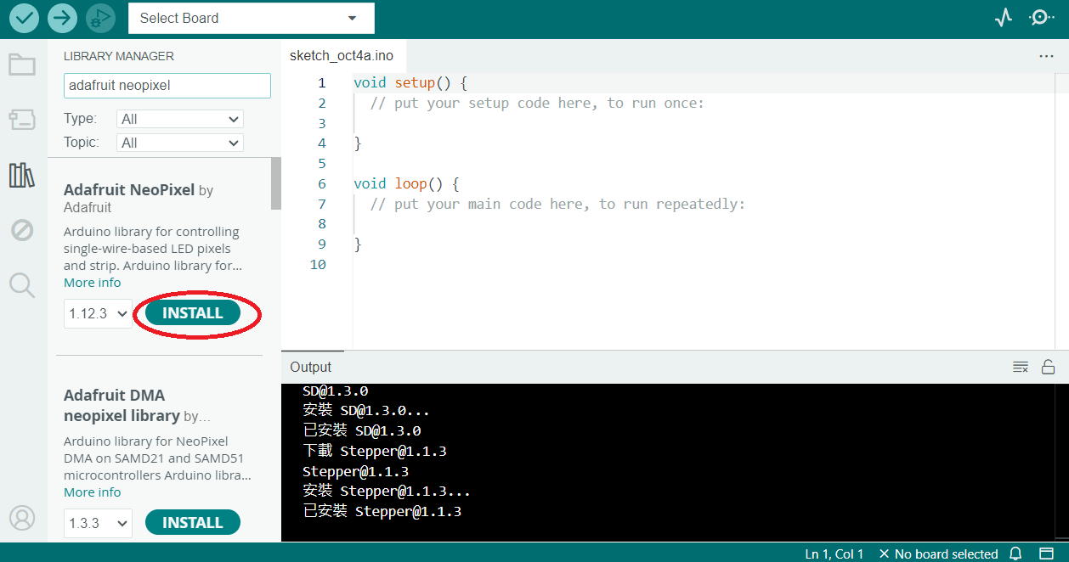
找到後選擇需要的版本，點選INSTALL

Slide 12
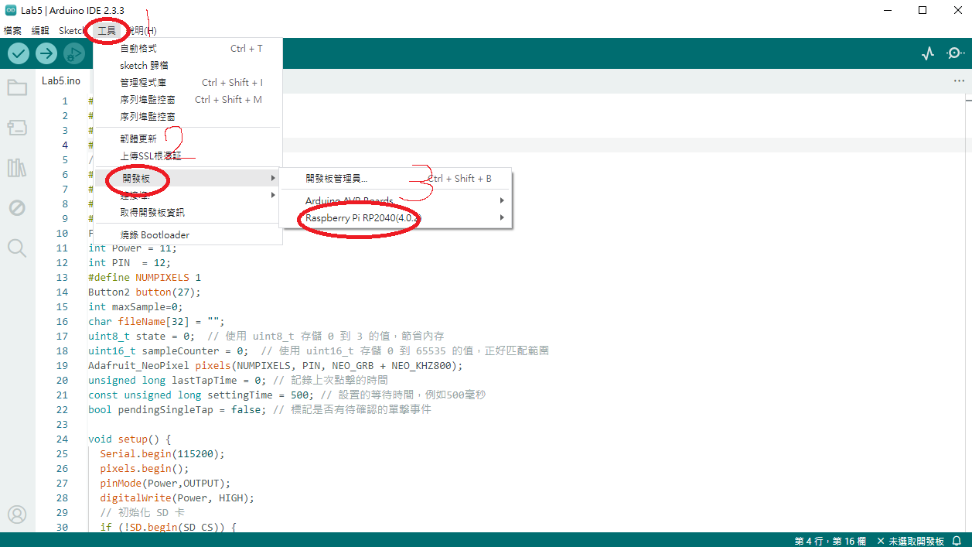
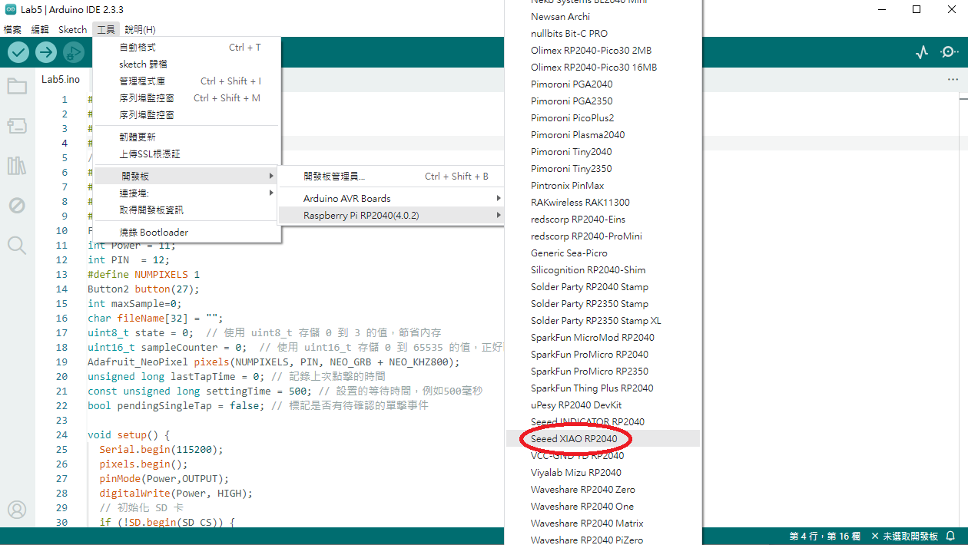
步驟6
選擇需要的開發版
先在上方找到工具→開發版→選擇使用的開發版→開發版系列

Slide 13
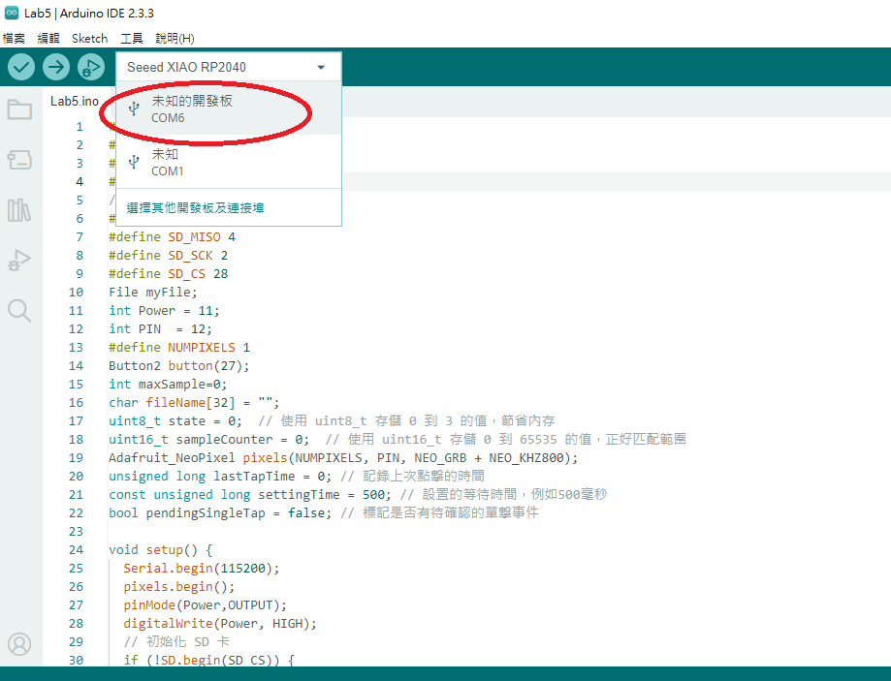
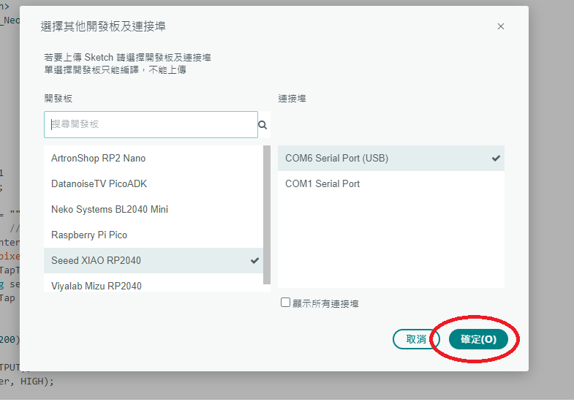
步驟7
連接序列阜

Slide 14
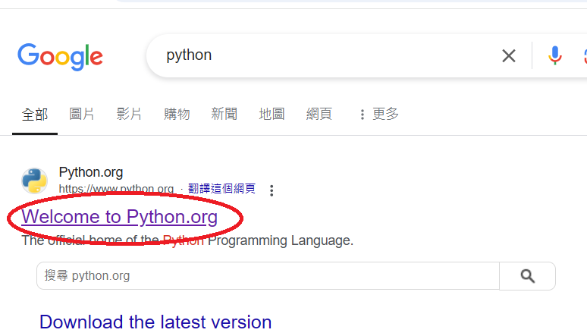
安裝Python3.0
在google 搜尋python第一個點下去

Slide 15
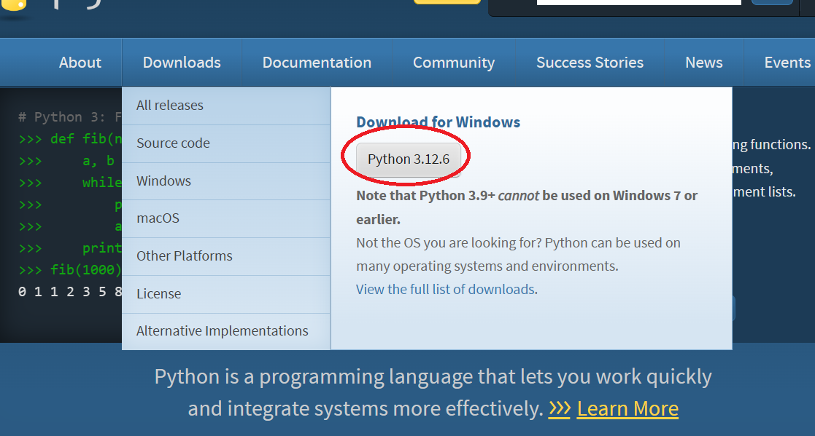
點進網頁後 看到Python3.12.6 點擊它

Slide 16
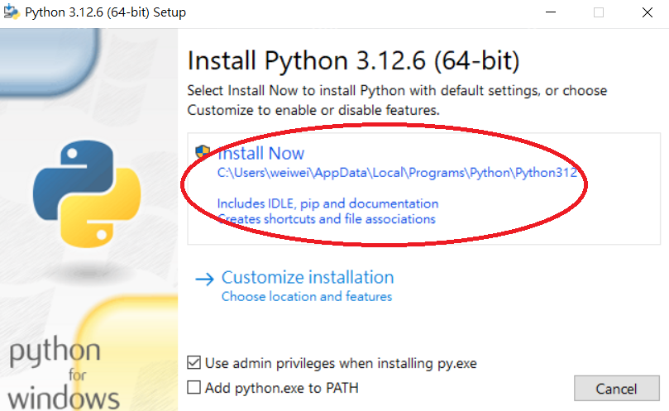
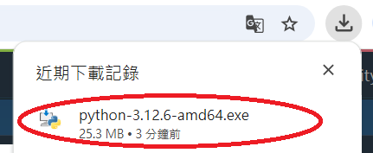
點擊 python-3.12.6-amd64.exe
點擊 Install Now

Slide 17
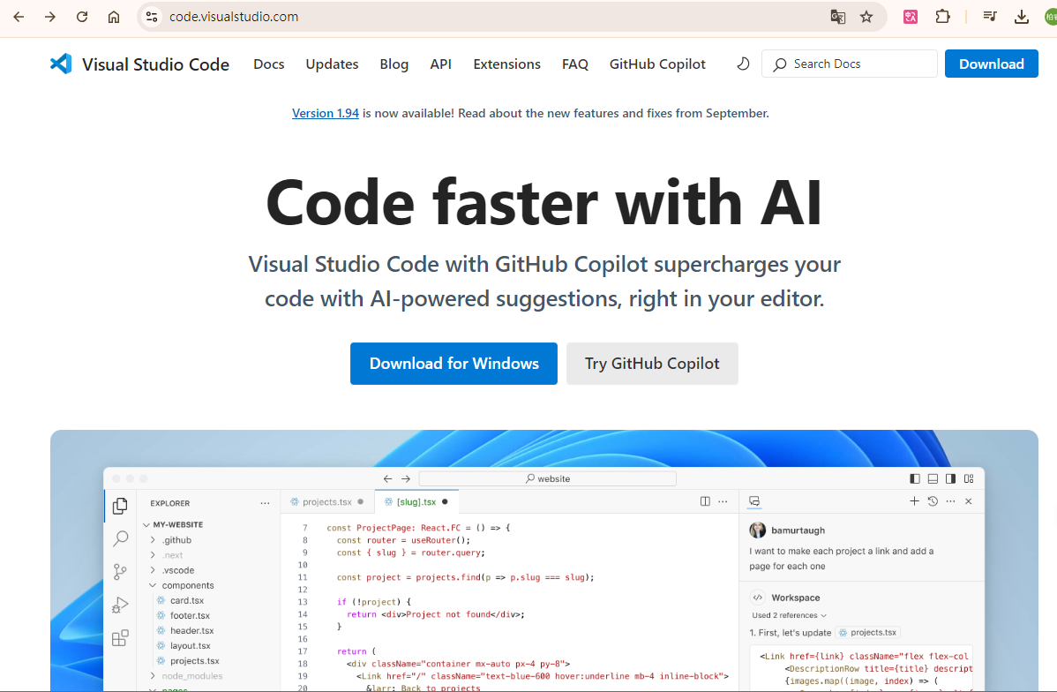
安裝Visual Studio Code (VS Code)
步驟1
進入 VS Code 官方網站網址
https://code.visualstudio.com/

Slide 18
安裝Visual Studio Code (VS Code)
步驟2
點選 Download

Slide 19
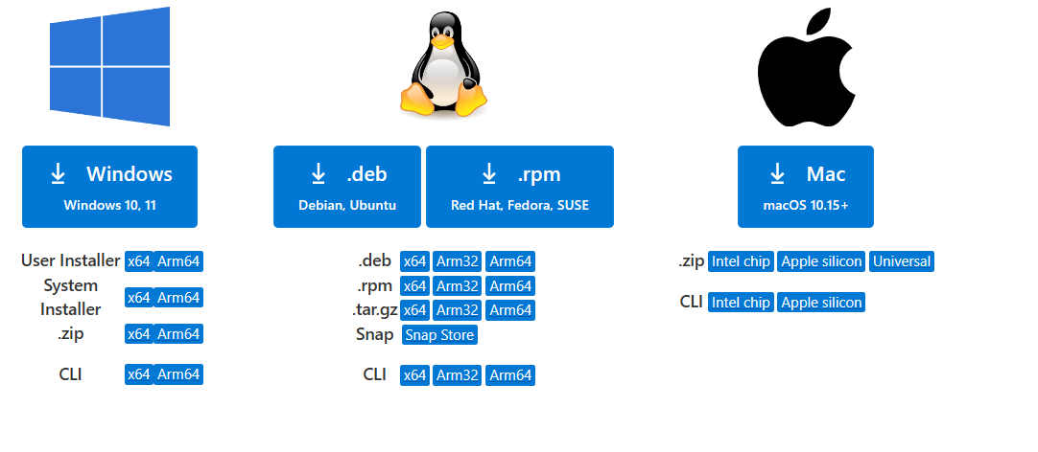
步驟3
選擇適合你系統的版本
Windows 用戶可以選擇 “ Windows installer ”
Mac 用戶可以選擇 “ Mac OS X ”
Linux 用戶根據版本選擇適合的下載包

Slide 20
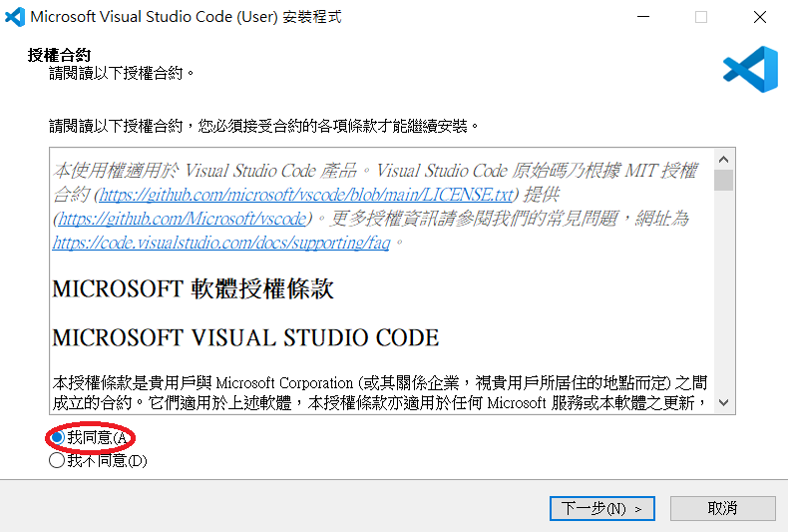
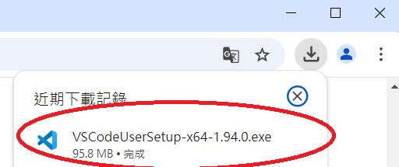
點選VSCodeUserSetup-x64-1.94.0.exe執行檔
點選我同意

Slide 21
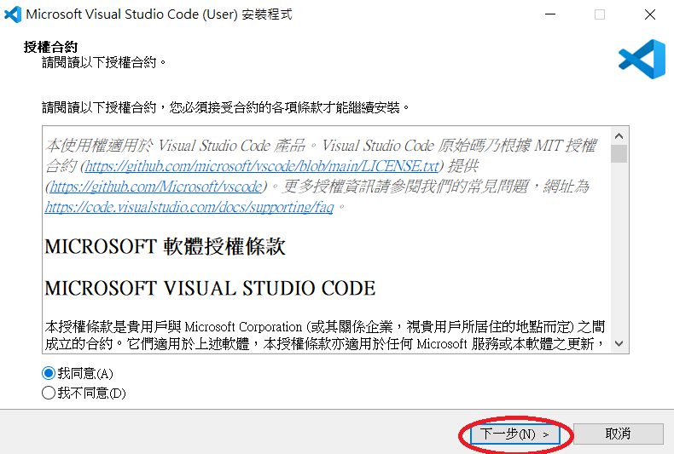
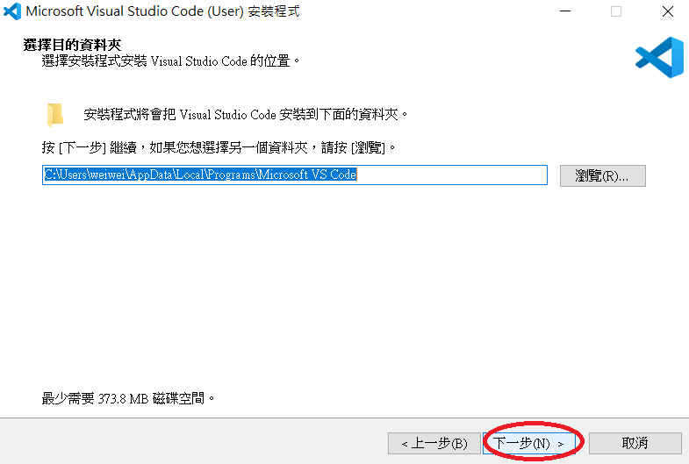
點選下一步
點選下一步

Slide 22
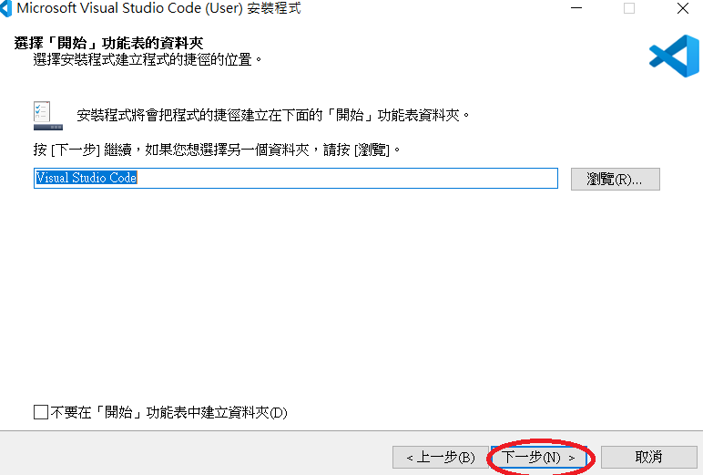
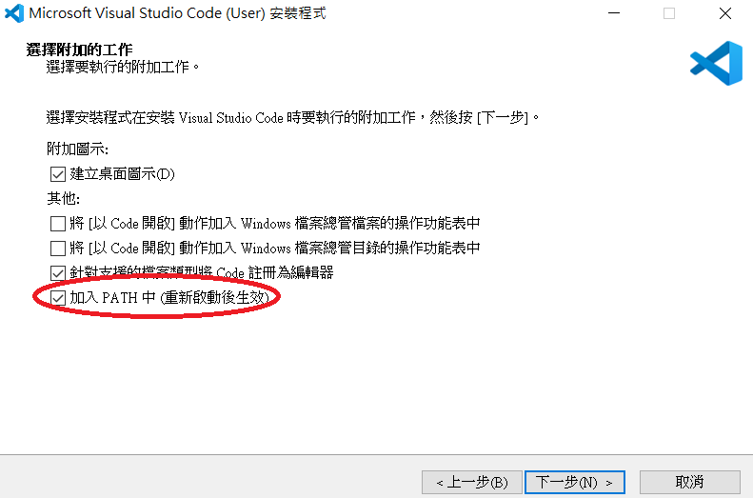
點選下一步
記得勾選加入PATH

Slide 23
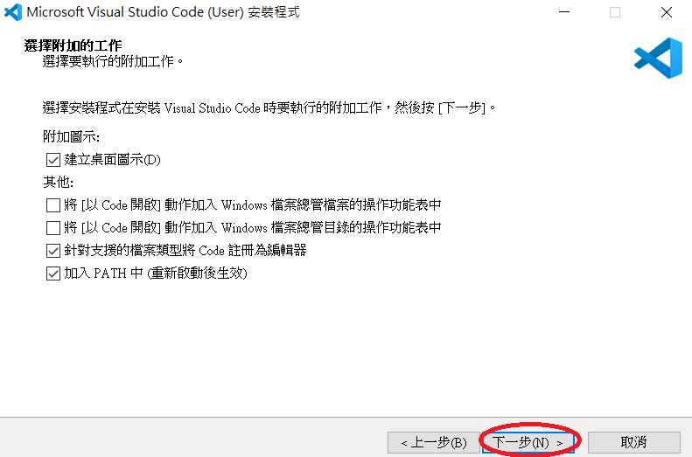
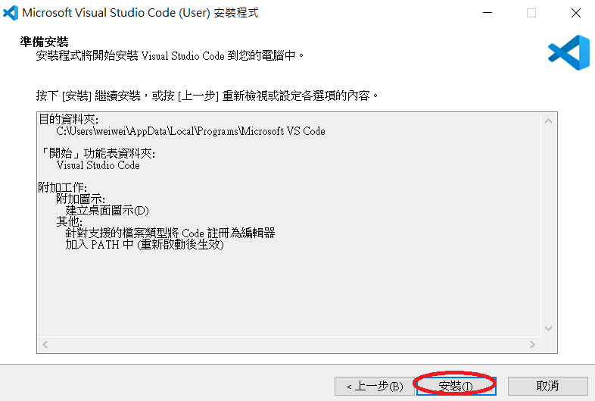
點選下一步
點選安裝

Slide 24
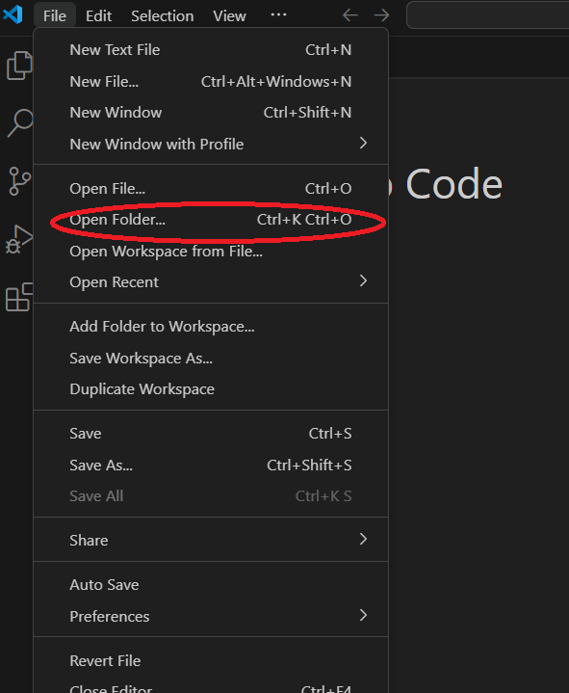
打開資料夾存儲Project

Slide 25
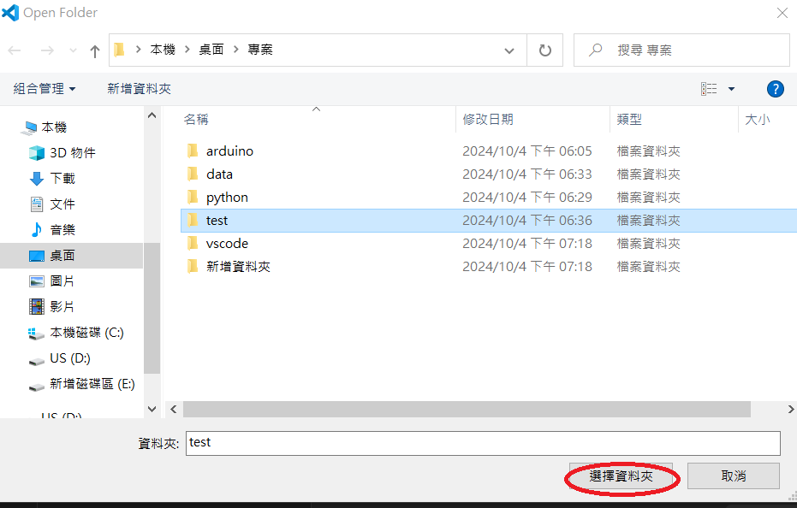
建立一個空的資料夾後，選取它，這裡我們的資料夾叫做test

Slide 26
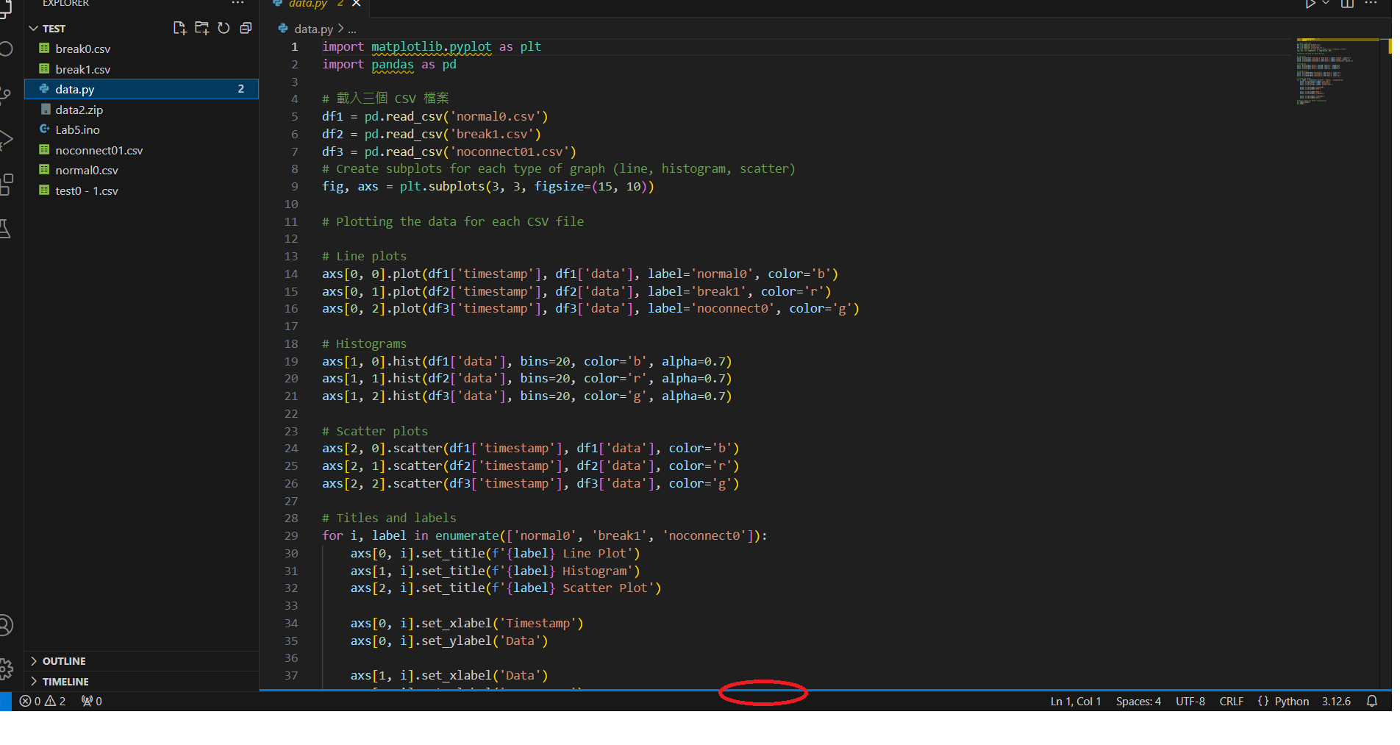
開啟後注意下方

Slide 27
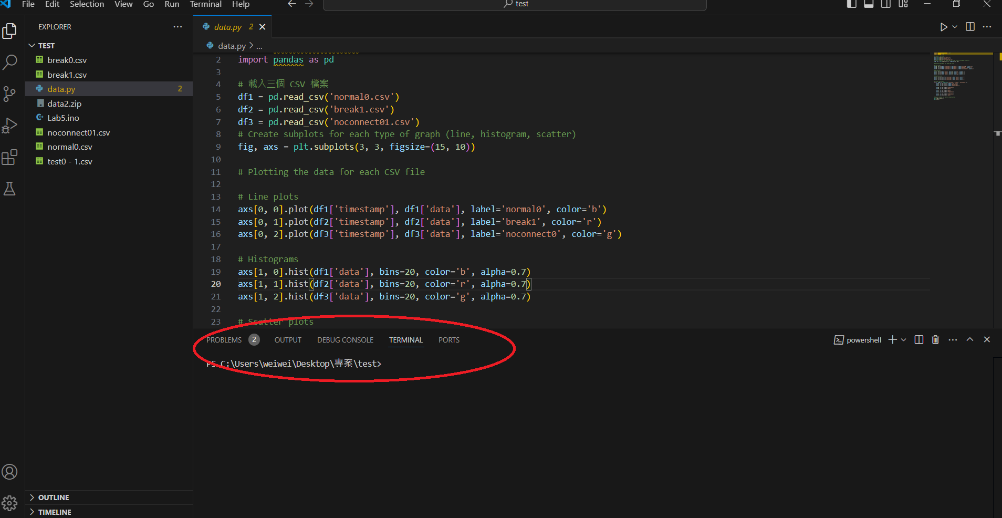
鼠標將它往上拉後 就能夠看到終端

Slide 28
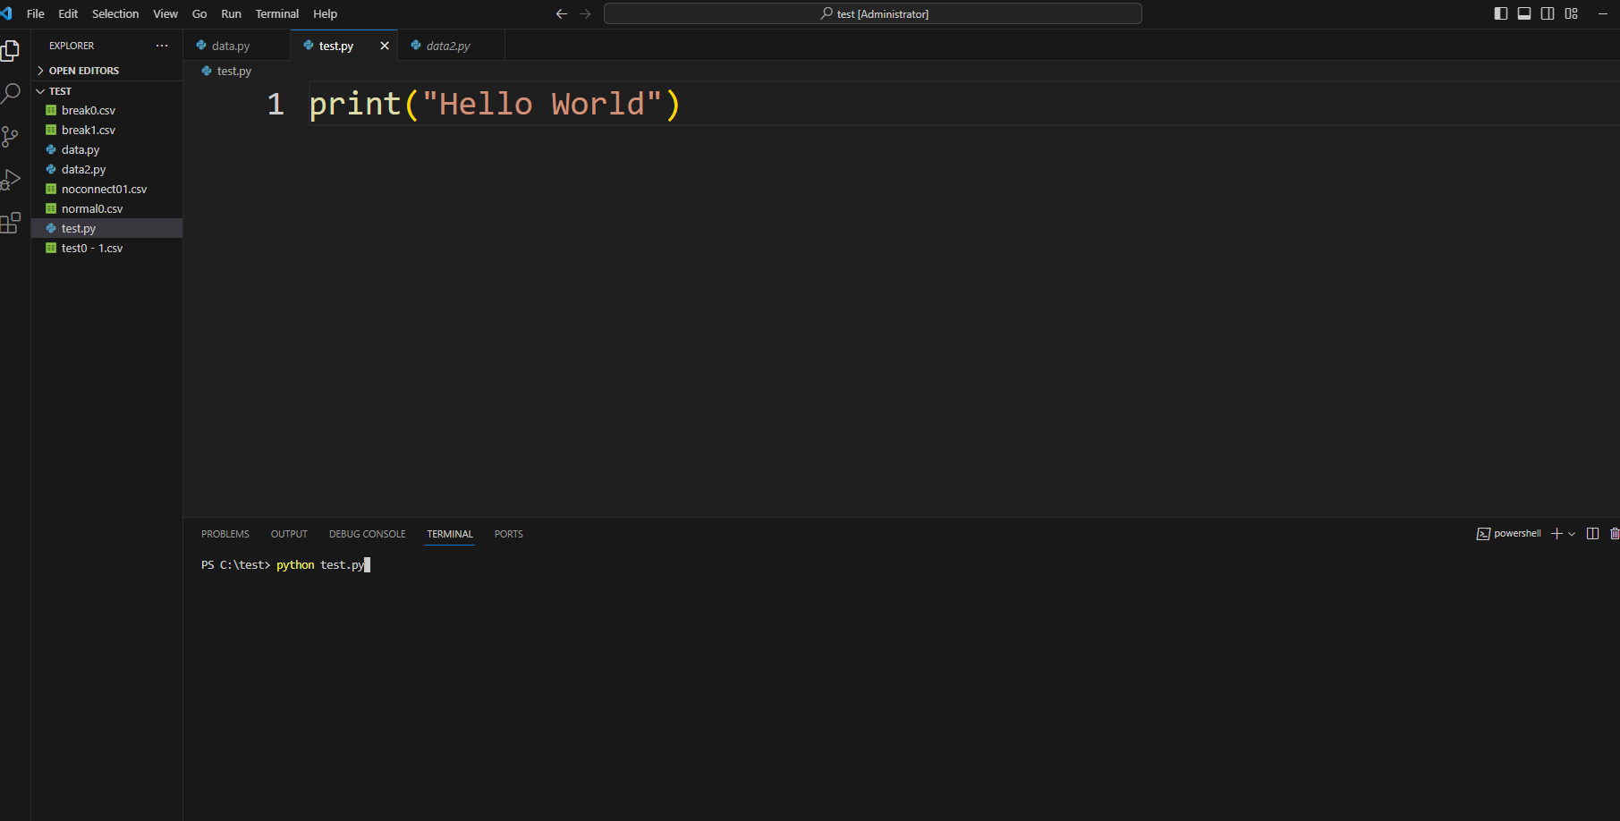
可以利用 Hello World做測試 在上方打下print("Hello World")

Slide 29
然後儲存程式後 在終端的地方打python 檔名.py (這裡檔名為test.py)

Slide 30
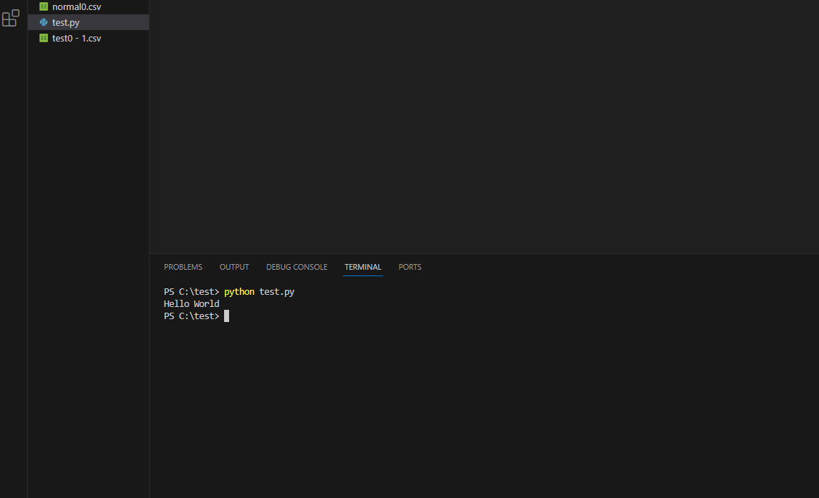
最後即可在上方做顯示

Slide 31
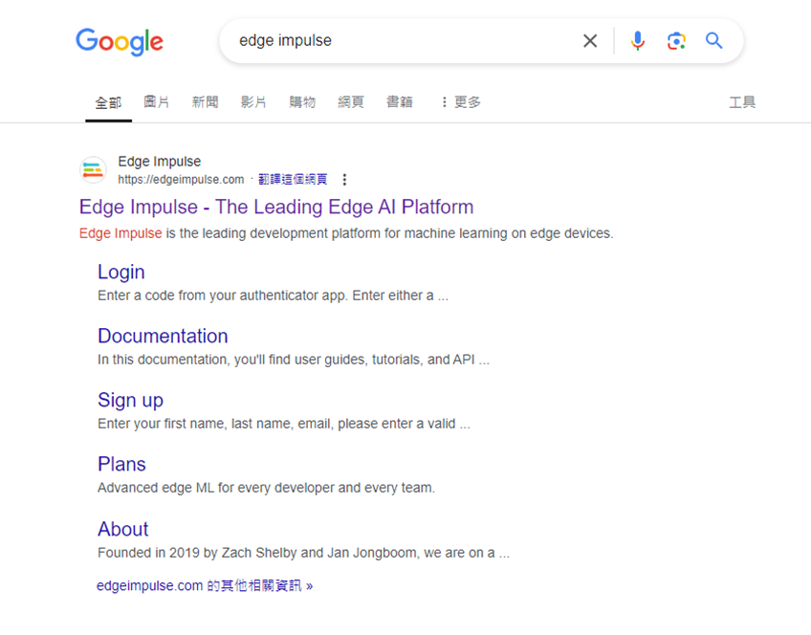
註冊 edge impulse
在Goolge 搜尋EDGE IMPULSE點選第一個

Slide 32
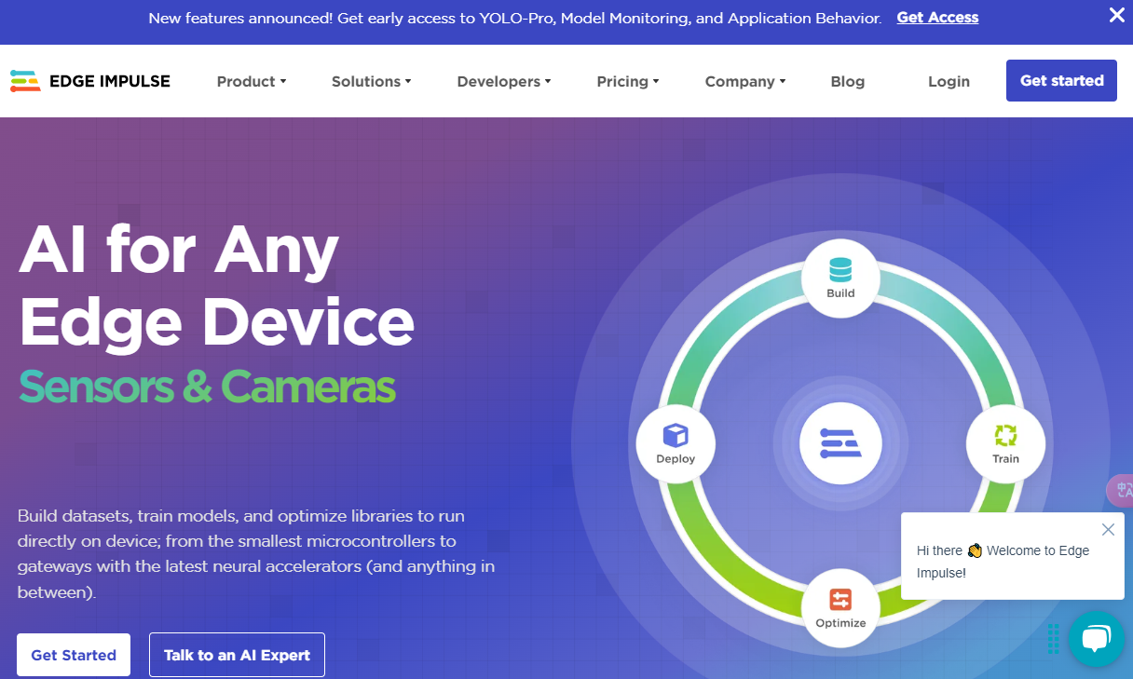
點選上方的LOGIN 做註冊

Slide 33
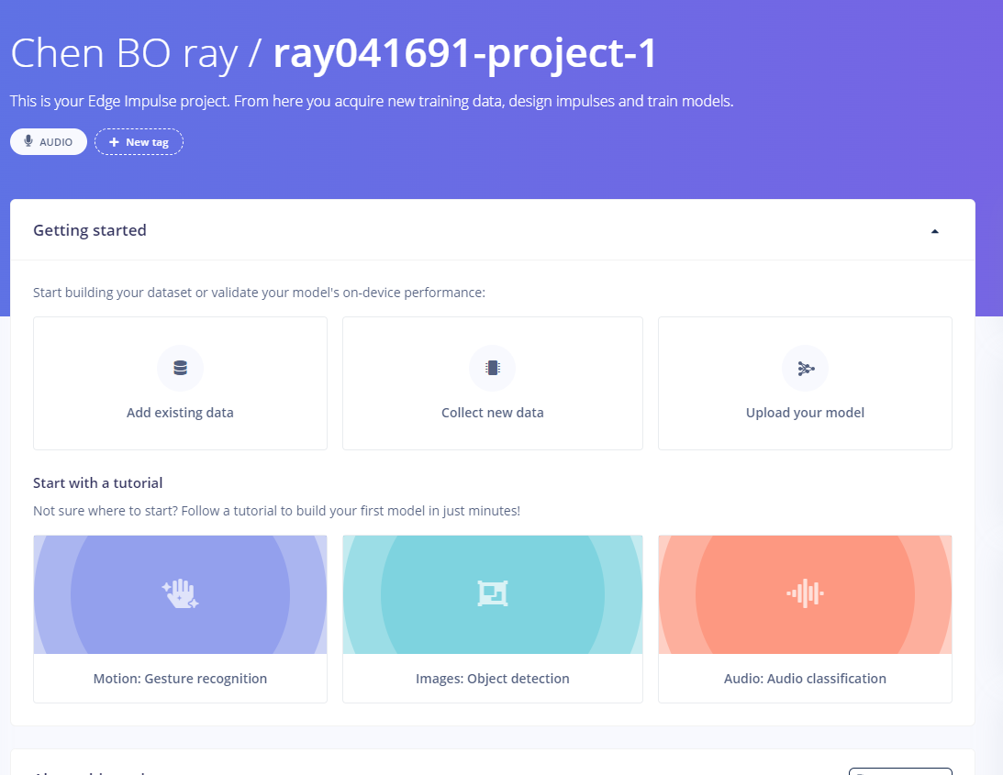
Edge impulse 它能利用AI訓練及測試數據，訓練模型等等
舉例：手勢訓練 ，聲音訓練

Slide 34
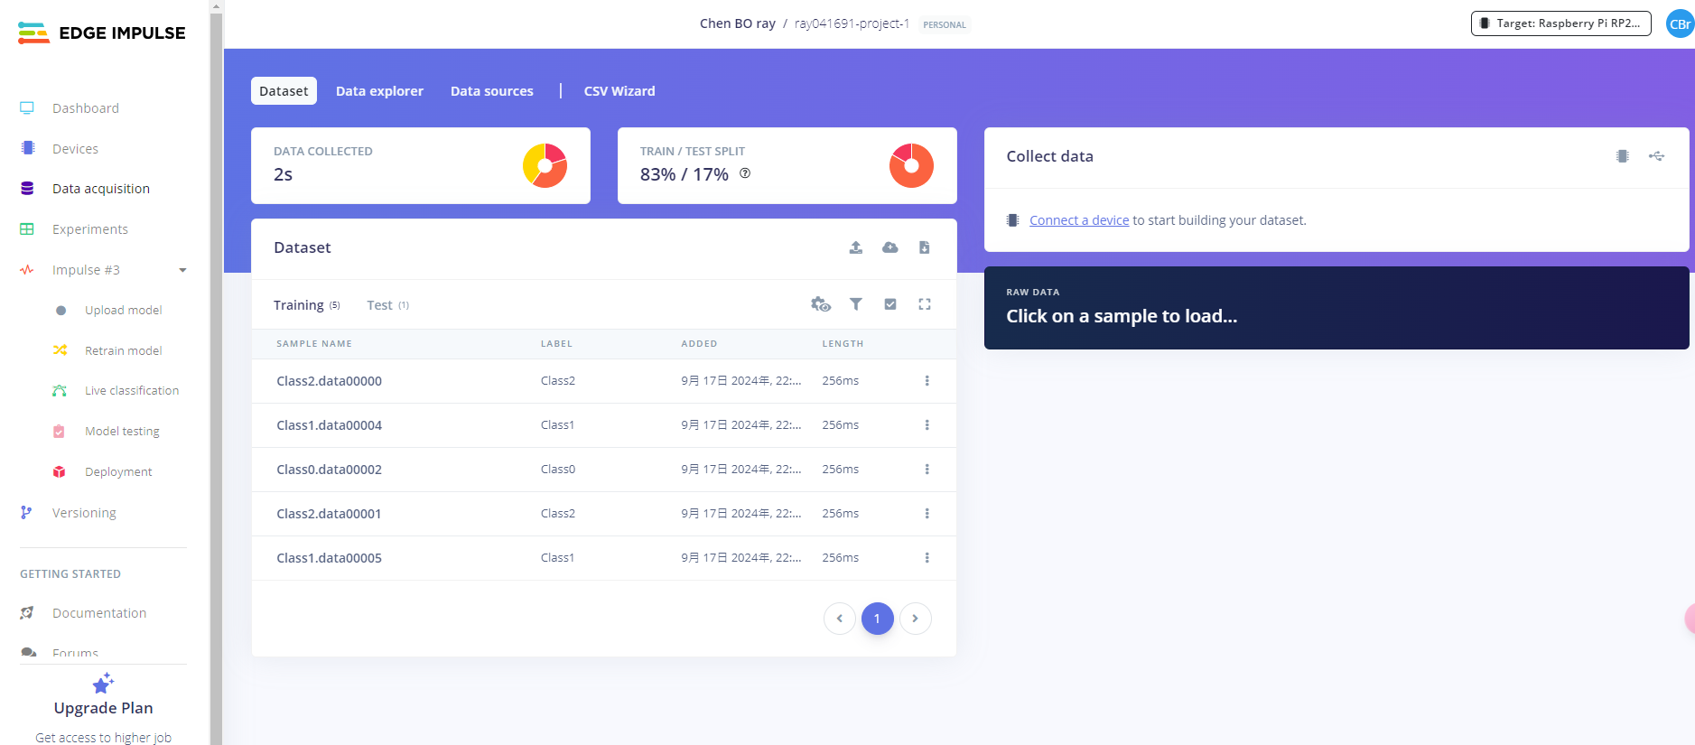
如果有需要訓練、測試數據集，首先需要上傳DATA
需點選左邊工具Data acquisition、再點選上方的圖案
就能夠開始訓練模型

Slide 35
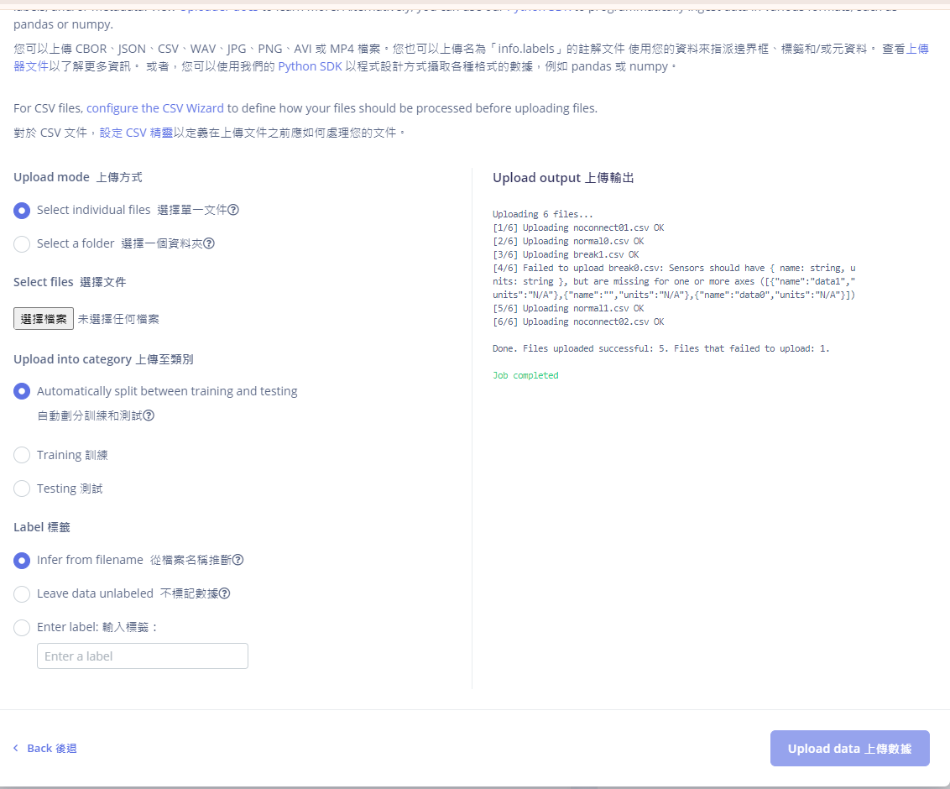

Slide 36
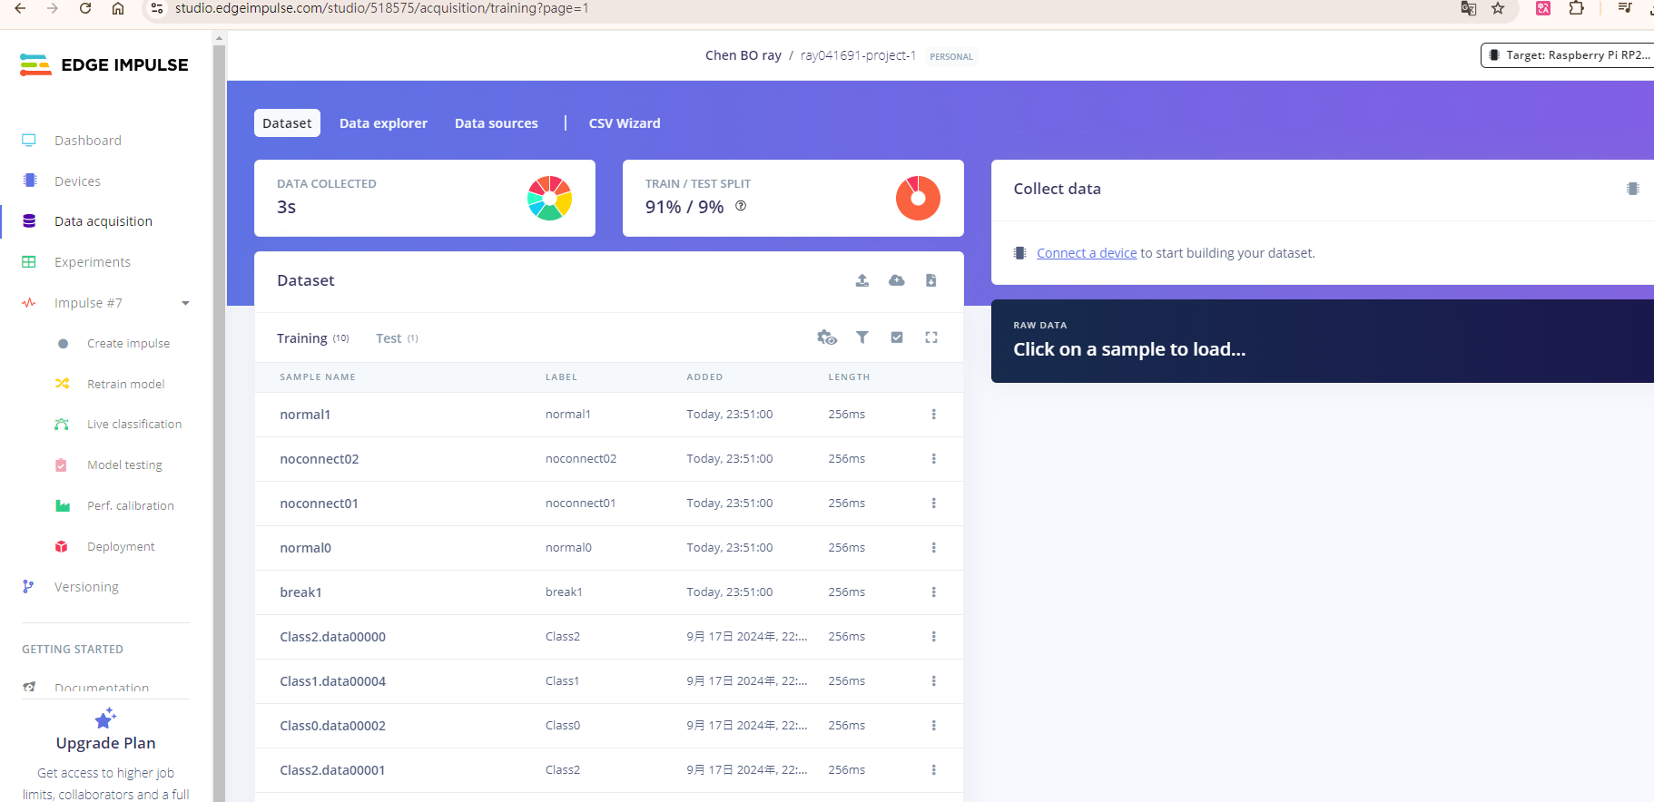
點選Create impulse

Slide 37
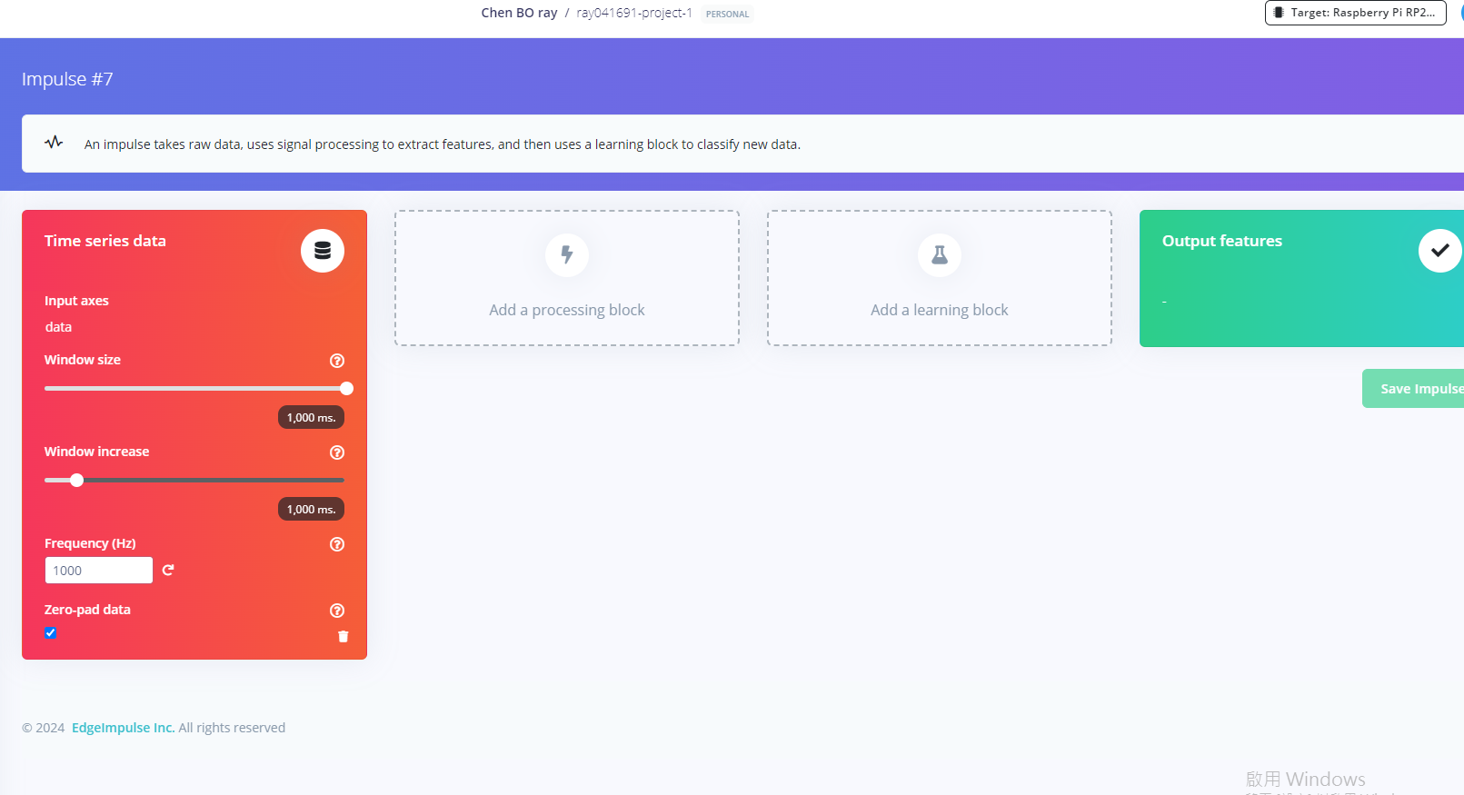
可以調整時間序列數據、添入處理區塊、添入學習區塊

Slide 38
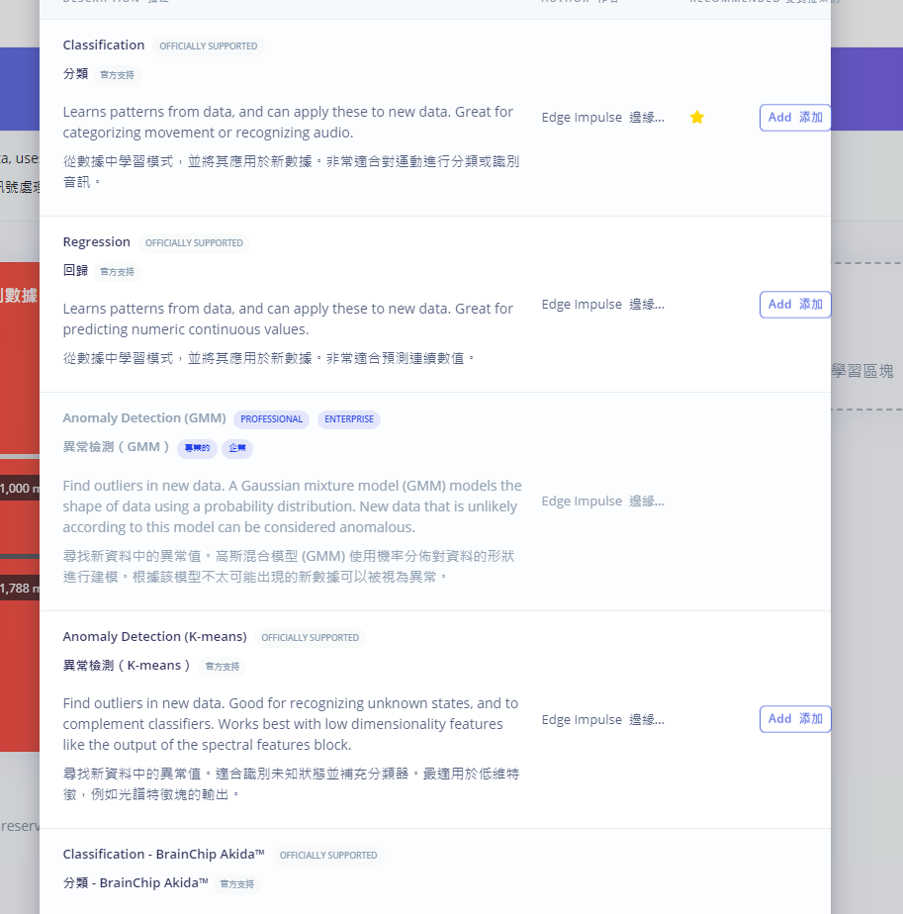
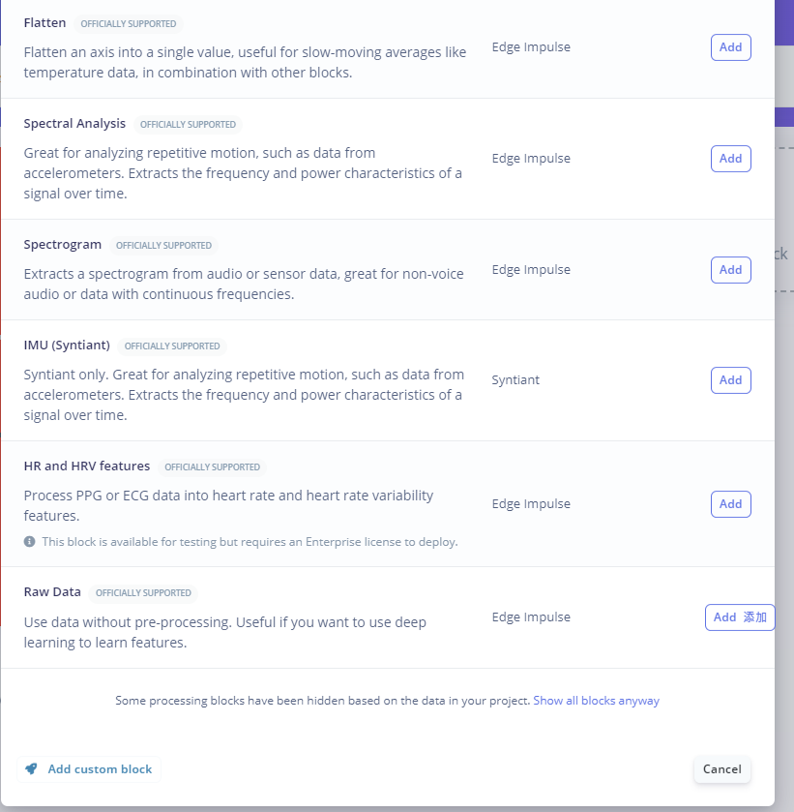
看你的資料的特性 做選擇 它能夠替你進行處理
然後對數據做分類 以及異常分析等等

Slide 39
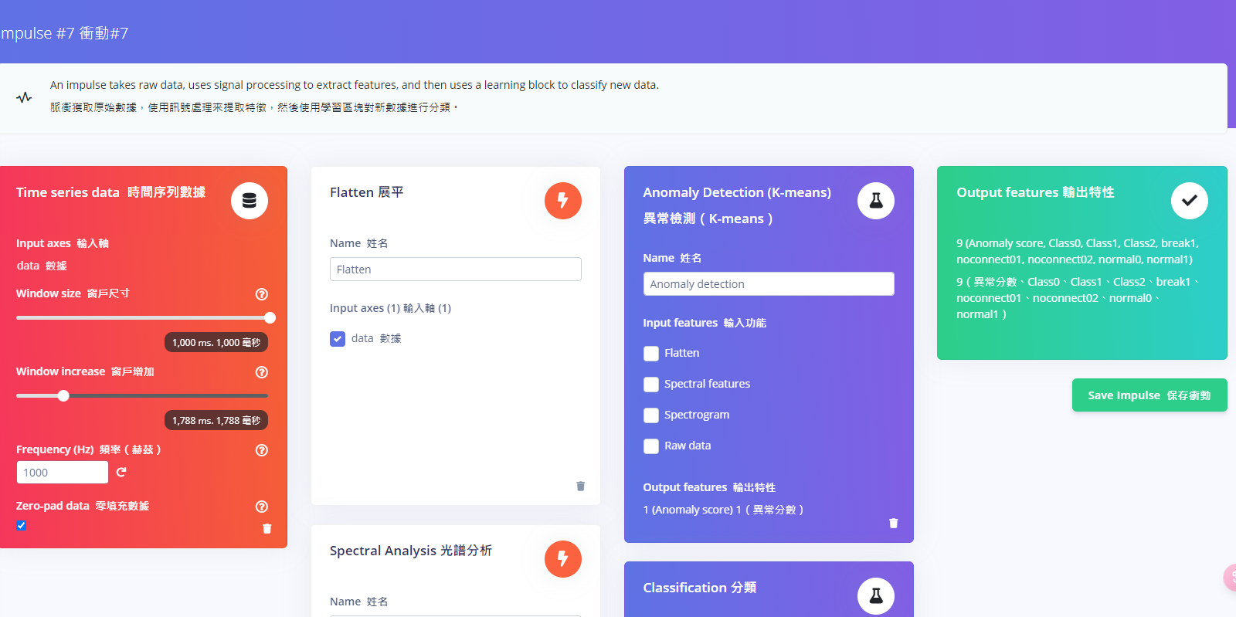
對應的功能選擇完後 save impulse

Slide 40
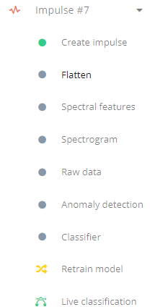
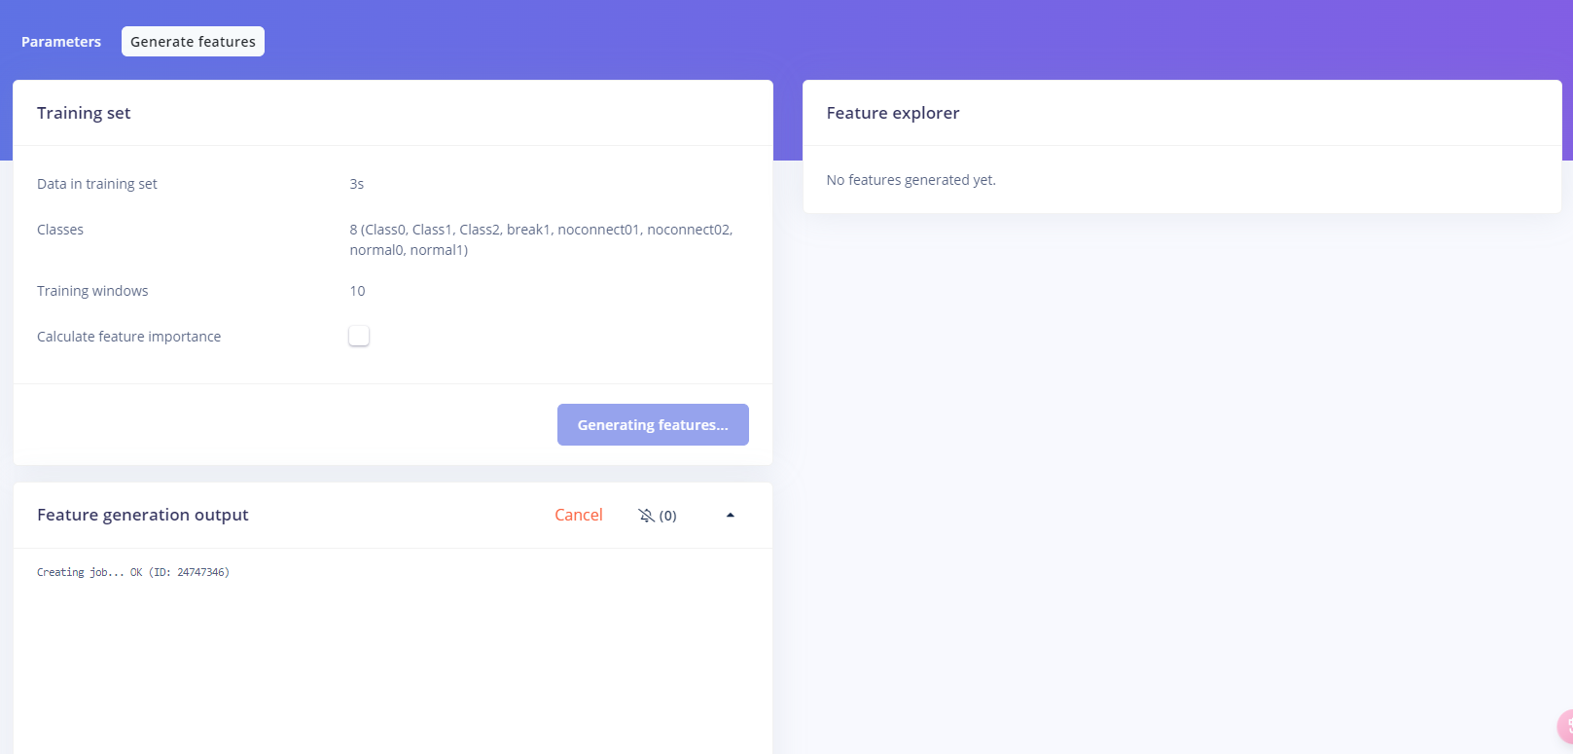
儲存後剛剛所點選的
功能就會顯示在左方列表
選擇後對所需要的例如row data 等等的做訓練，訊號過濾等等

Slide 41
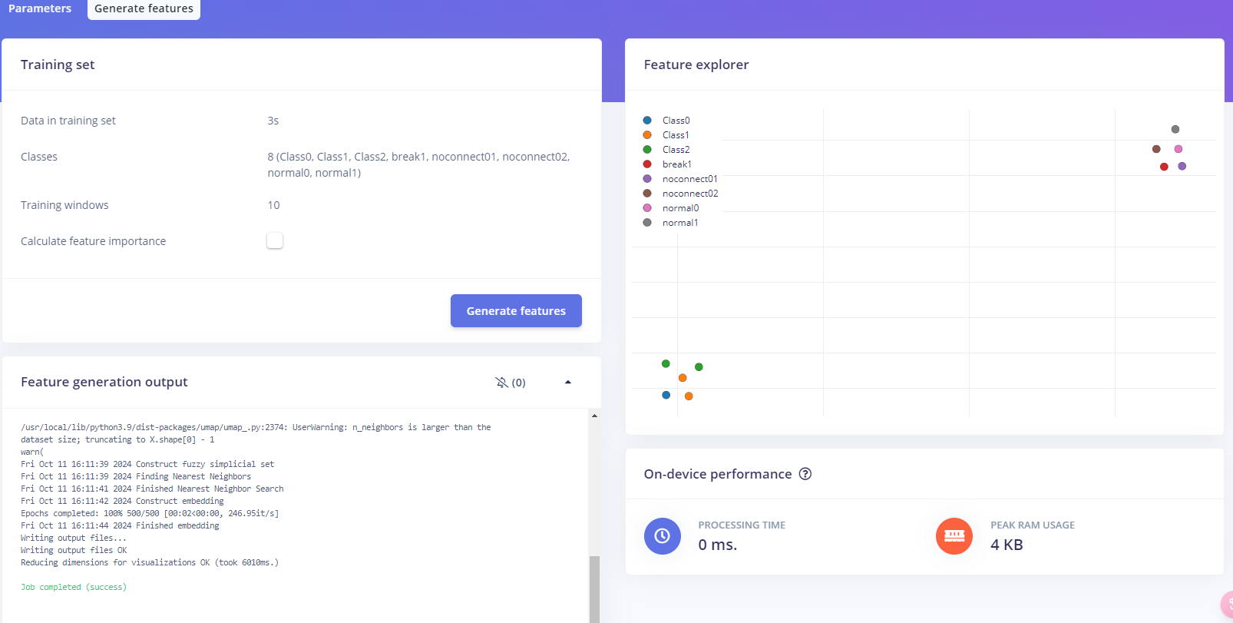
Raw data 訓練後

Slide 42

感謝觀看
Thanks for your time.

